Slide 1
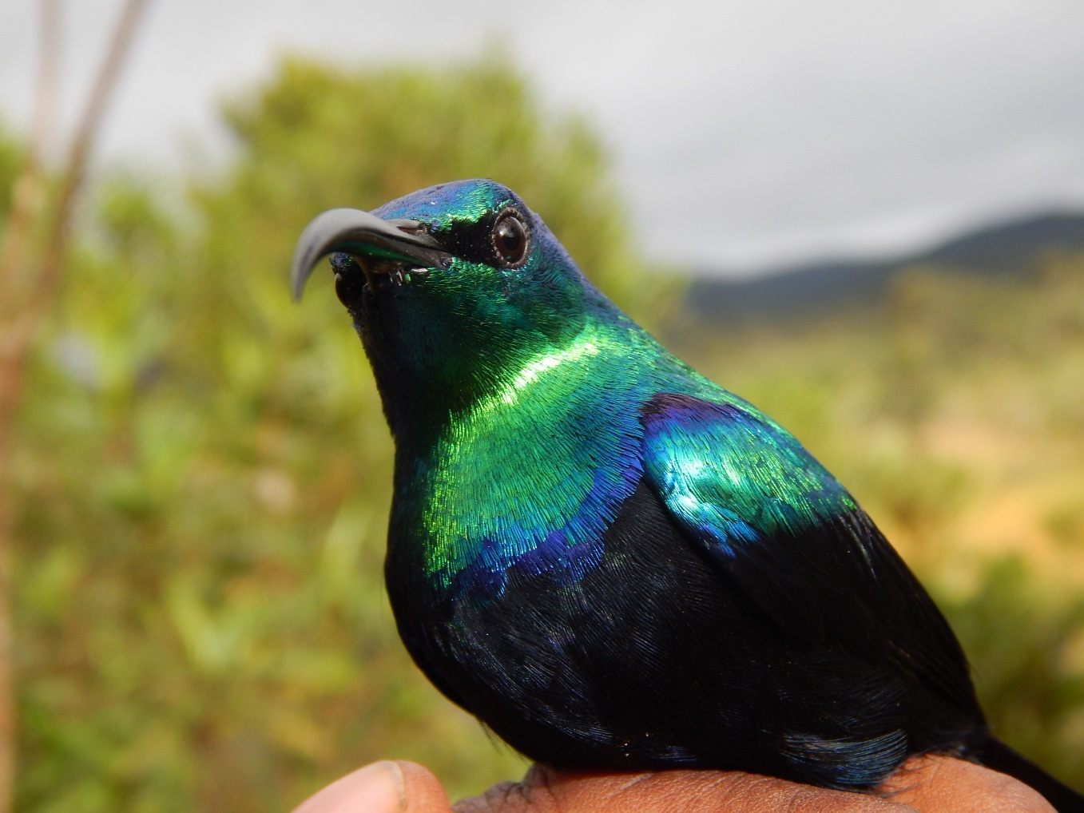
Understanding wild bird reservoir dynamics for West Nile Virus
RASAMOELINA Voahangielisoa Miatrana

Slide 2
INTRODUCTION
West Nile virus (WNV): emerging zoonotic arbovirus for which the natural reservoirs are wild birds.
Exist 9 lineages, lineage 1 and 2 are more widespread, solely lineage 2 circulates in Madagascar.
Major human and veterinary public health problem: emergence in the USA in 1999 (> 46 086 human cases) and regular re-emergences in Europe

Slide 3


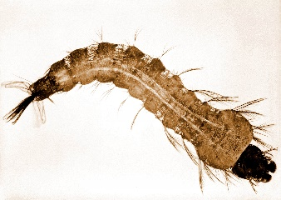
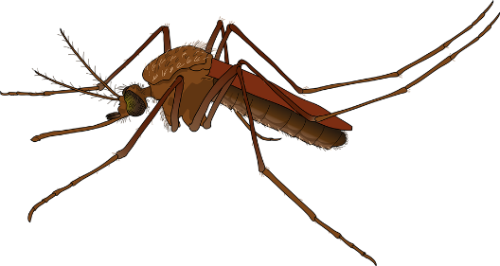


Transmission cycle
Ornithophilic vector
Vertical transmission
epidemic
Enzootic
cycle
Bridge vector
Direct transmission
epizootic
Ornithophilic vector
Notes:
COMME LA FNO EST UNE MALADIE DES OISEAUX le cycle enzootique implique UN MOUSTIQUE QUI EST UN « VECTEUR ORNITHOPHILE » et les oiseaux sauvages, chez les OISEAUX ON PEUT VOIR UNE TRANSMISSION DIRECTE NOTAMMENT UNE transmssion oro-fecale
CHEZ LES MOUSTIQUES ON PEUT VOIR UNE TRANSMISSION VERTICALE CHEZ CERTAINES ESPECES
LORS D’UNE FORTE CIRCULATION DU VIRUS (amplification virale) des MOUSTIQUES QUI JOUENT LE RÔLE DE VECTEURS PONTS peuvent PIQUER DES HÔTES ACCIDENTELS comme les chevaux et l’Homme et CAUSANT UNE ÉPIDÉMIE ET OU UNE ÉPIZOOTIE (mais ils restent des culs de sacs épidémiologiques, c’est-à-dire qu’ils ne peuvent pas infecter d’autres hôtes)
Chez L’HOMME ON PEUT VOIRE D’AUTRES MODES DE TRANSMISSIONS du virus lors d’une transfusion sanguine ou d’une transplantation, par allaitement ou voie transplacentaire

Slide 4
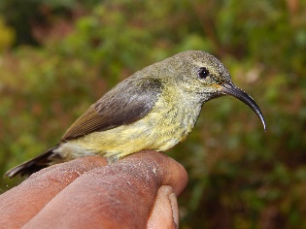
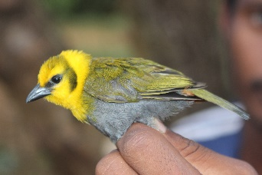
Role of birds as reservoirs
Ability of a host species to be infected and to present the infectious agent to vectors
A reservoir species will amplify the virus and develop a long viremia with high titers of viral particles in the blood: the passeriformes are thought to have long viremias and the high viral titers

Slide 5
Research question and objective
Question: How do endemic transmissions of WNV in the Hypsipetes madagascariensis influence spillover dynamics of disease in other birds?
Objectives:
Make a simple mechanistic model of WNV dynamics in wild birds in Madagascar in which Hypsipetes madagascariensis serves as a reservoir source population for fatal infections in the other birds
Notes:
Comment la transmission endémique du VNO chez les Hypsiptes madagascariensis influence-t-elle la dynamique de propagation de la maladie chez d'autres oiseaux
Faire un modèle mécaniste simple de la dynamique du VNO chez les oiseaux sauvages à Madagascar dans lequel Hypsipetes madagascariensis sert de population source réservoir pour les infections mortelles chez les autres oiseaux

Slide 6
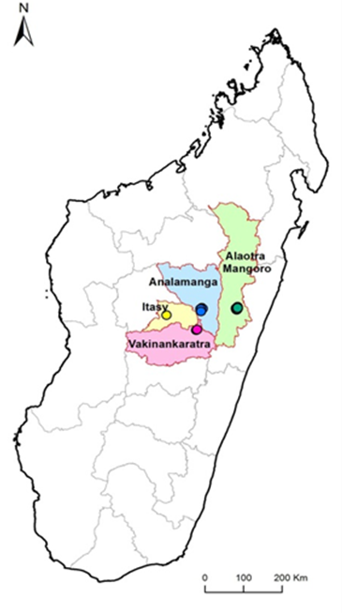
METHODS
Sites:
Abundance or diversity of birds
Edge of a stable
Presence of forest or wetland (< 500m)
Period: May 2016 – Apr 2017
Serological analysis: competitive ELISA
(ID-Vet® kit) for IgG antibody detection
Statistical analysis: logistic
regression models
Notes:
to identify
risk factors associated with
bird serological status

Slide 7
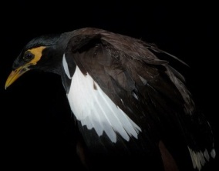
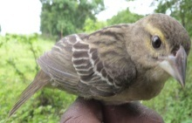
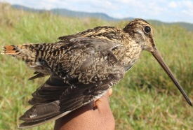
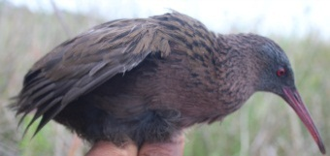
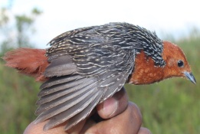
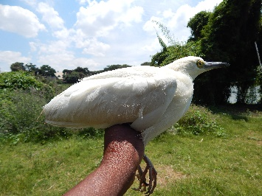
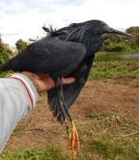
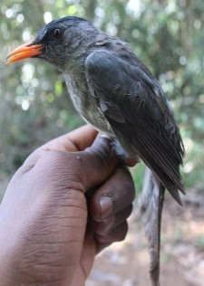
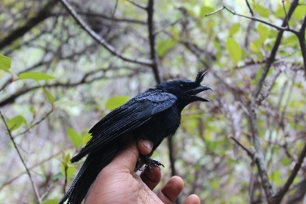
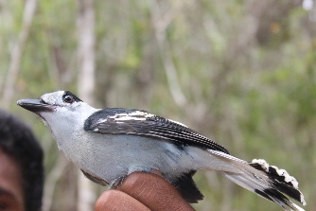
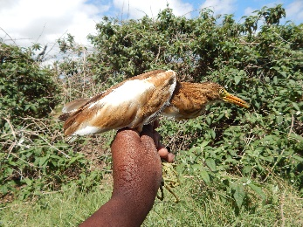
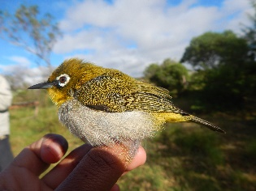

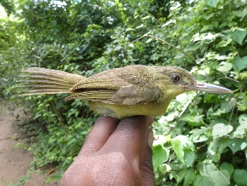
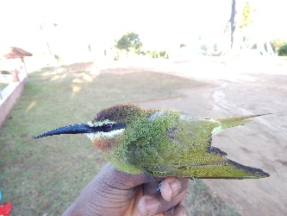
RESULTS
Seroprevalence: 12.5% (44/352) of birds [95%CI: 11.0-14.0]
19 birds species in contact with WNV

Slide 8
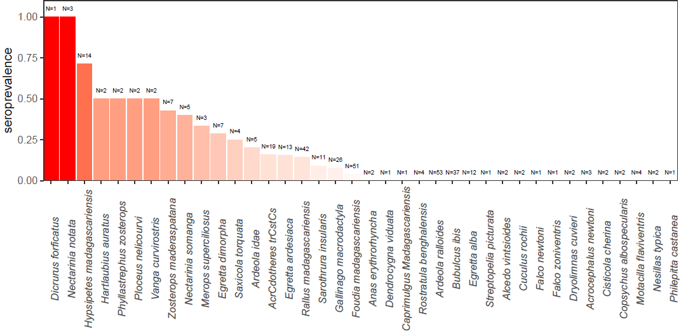
Seroprevalence by species
Notes:
A partir de ce résultat on a construit un modèle mécaniste pour illustrer la dynamique de transmission de la maladie et en utilisant l’espèce hypsipetes comme population source

Slide 9
Build mechanistical model with H. madagascariensis as a population source of virus
Hypsipetes
β_{H}
σ_{H}
Birth_{H}
S_{H}
I_{H}
R_{H}
µ_{H}
µ_{H}
µ_{H}
Other birds
β o
Birth_{O}
S_{O}
I_{O}
µ_{o}
µ_{o}
α_{O}
S_{H}: Susceptible H. madagascariensis
I_{H}: Infectious H. madagascariensis
R: Recovered H. madagascariensis
I_{O}: Infectious other birds
S_{O}: Susceptible other birds
β_{H}: transmisssion rate in H. madagascariensis
σ_{H} recovery rate in H. madagascariensis
β o: transmisssion rate in other birds
µ_{H:} natural death rate in H. madagascariensis
µ_{o}: natural death rate in other birds
α_{O}: infection induced mortality rate in other birds

Slide 10
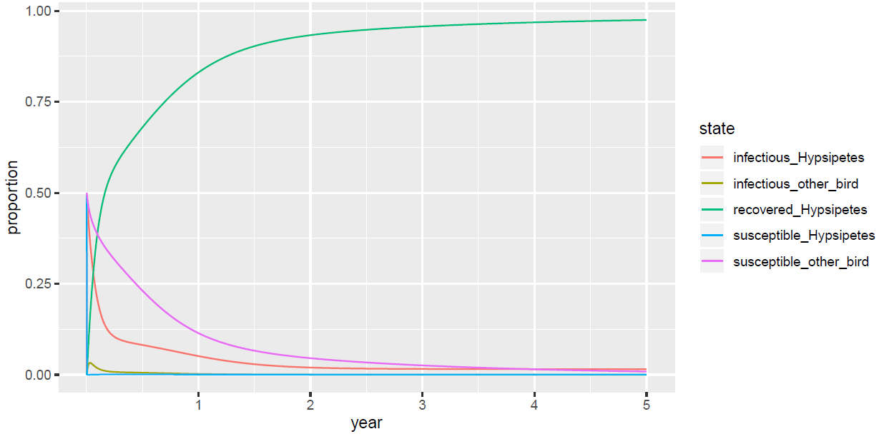
WNV dynamics in wild birds in Madagascar
Notes:
Autres oiseaux infectés, cela peut amener à une extinction de l’espèce

Slide 11
Conclusion
Seroprevalence of 12.5% → circulation of WNV in avifauna
At least 19 species in contact with the WNV,especially Hypsipetes madagascariensis
Hypsipetes madagascariensis could act as a reservoir for WNV in Madagascar, and infection of other birds can lead to their extinction

Slide 12
Next steps
Do fieldwork to get more information and improve this mechanistical model
Assess the clinical impact of WNV in wild birds, especially among threatened species.
WNV monitoring program in birds could help address conservation issues and act as an early warning tool
Notes:
L`idee est de faire des capture et collectes chaque mois pour capturer des oiseaux sauvages et surtout les hypsipetes pour detecter Ac IgG ou IgM mais surtout faire le PCR et ainsi avoir une valeur de la transmission rate entre oiseaux sauvages et hypsim, le recovery rate chez d`autres especes et incubation rate chez l`hypsipetes

Slide 13












Acknowlegments
All E2M2 instructors
E2M2 Team 2019 and 2020
E2M2 Roomate 2020

